Slide 1
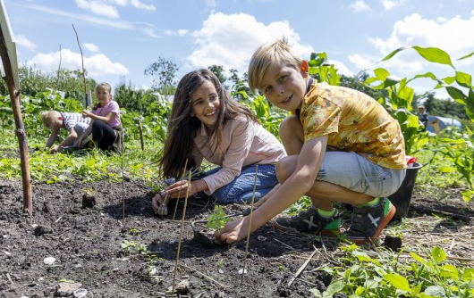
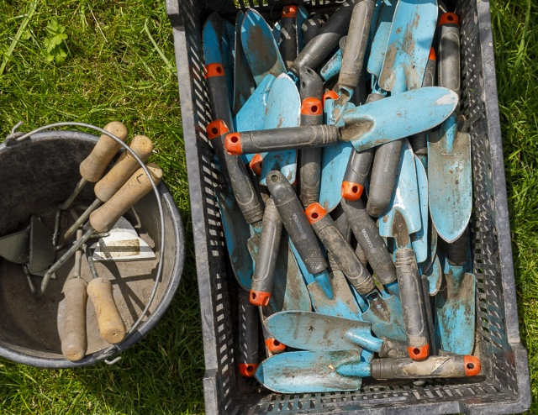
SCHOOLTUINEN 2024

Slide 2
SCHOOLTUINEN 2024
De schooltuinjuf
Wie ben ik?
Wat doe ik?
Wat is een schooltuin of moestuin?
Wat groeit er in een moestuin?

Slide 3
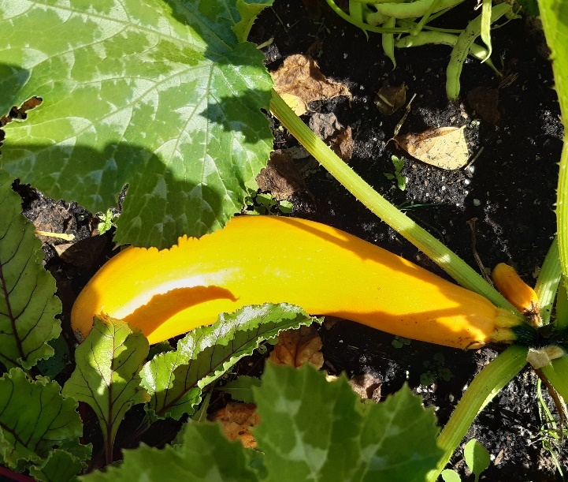
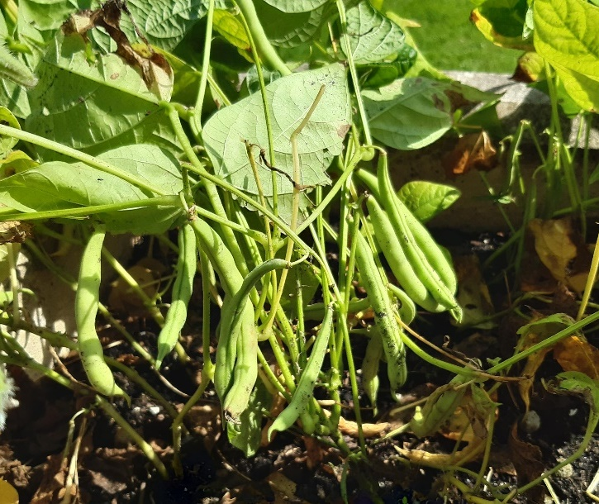
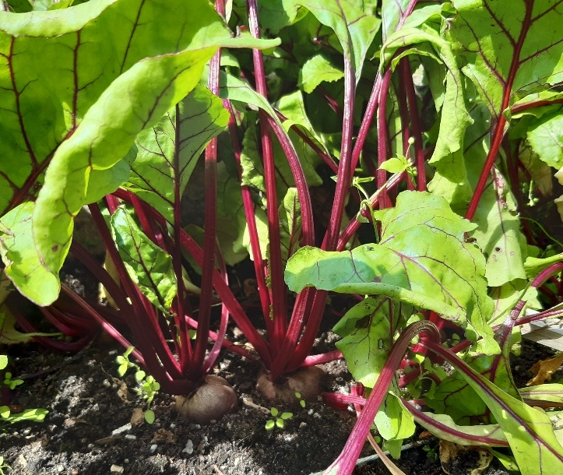
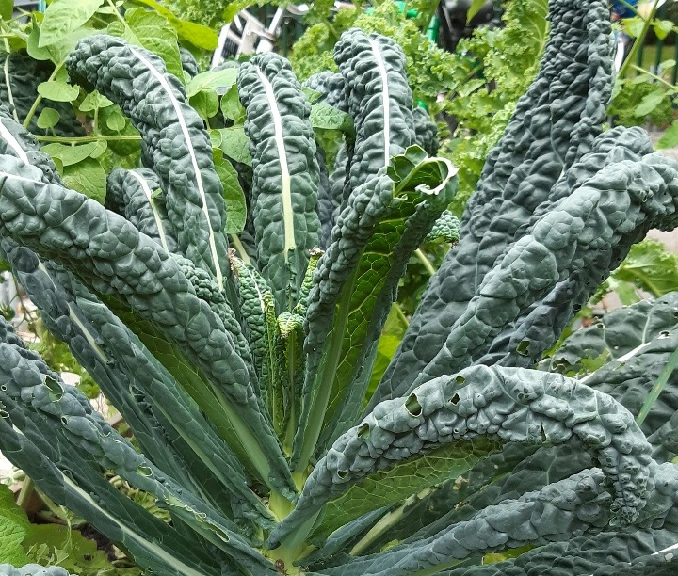
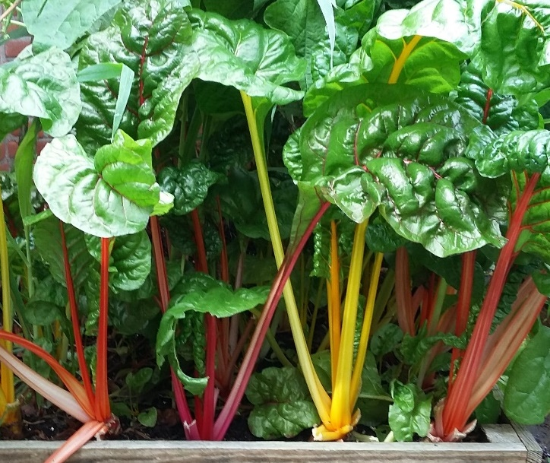
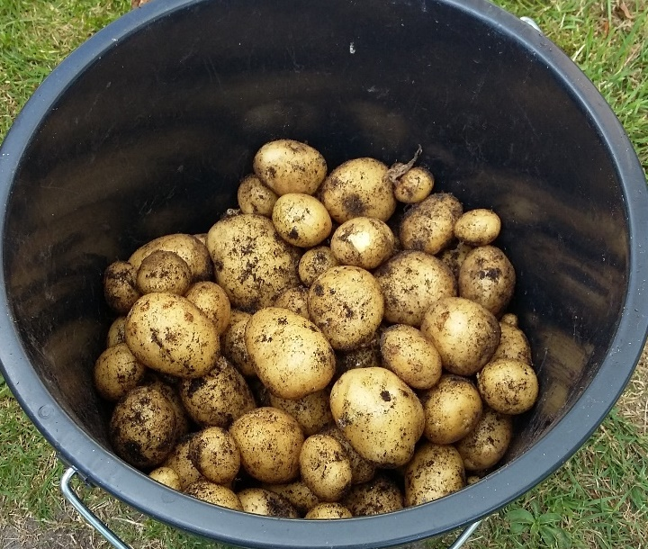
Notes:
Criteria bij de keuze van groentegewassen:
De gewassen zijn herkenbaar voor de leerlingen.
Er is variatie in groentesoorten: blad-, vrucht-, kool - wortel-, en peulgroente. Deze zet je door elkaar en wissel je af.
De gewassen ondersteunen een verwonderende en onderzoekende houding bij de leerlingen.
Er zijn gewassen aanwezig die opvallend zijn (geur, kleur, vorm en smaak).
Er is variatie in de wijze van planten: poten, planten en zaaien.

Slide 4
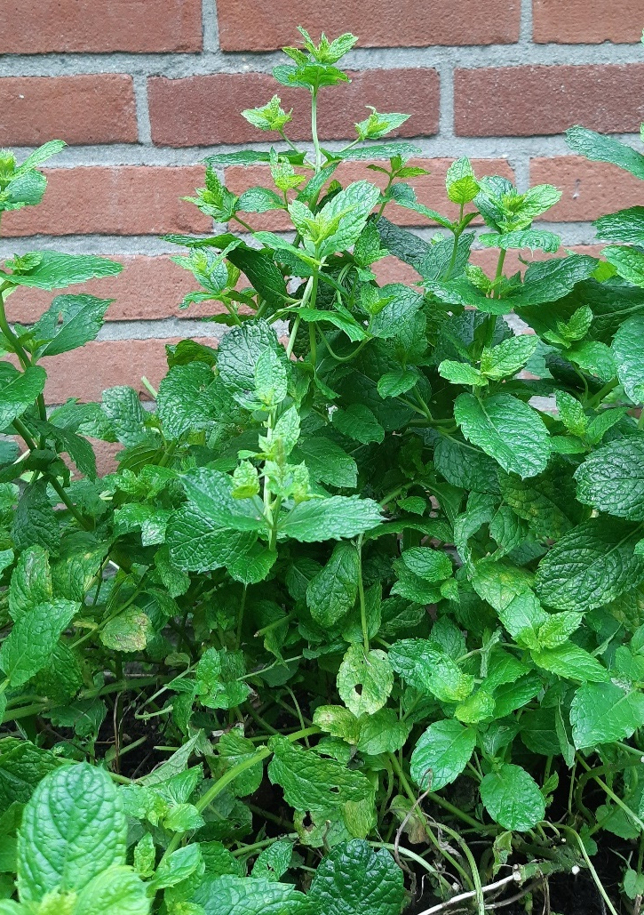
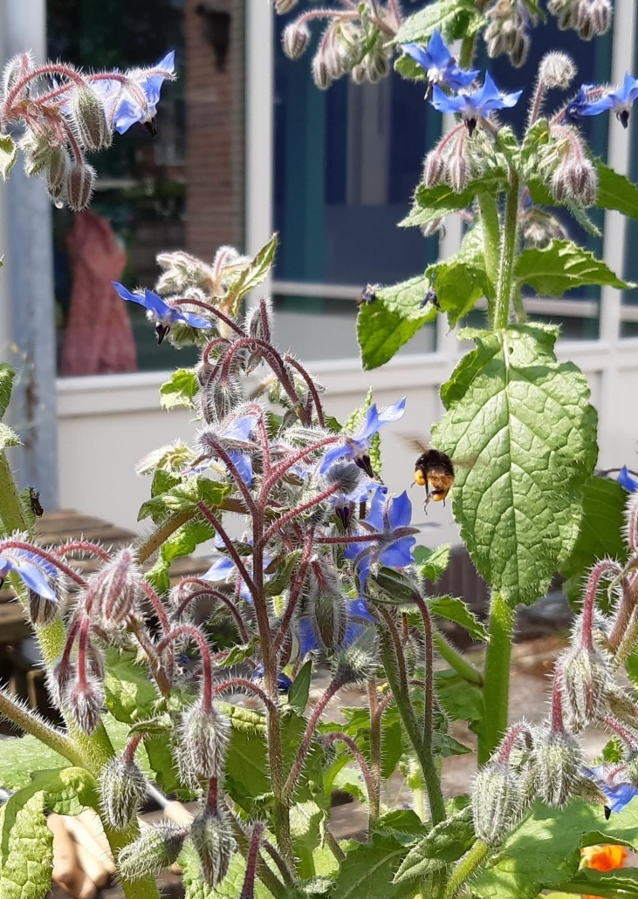
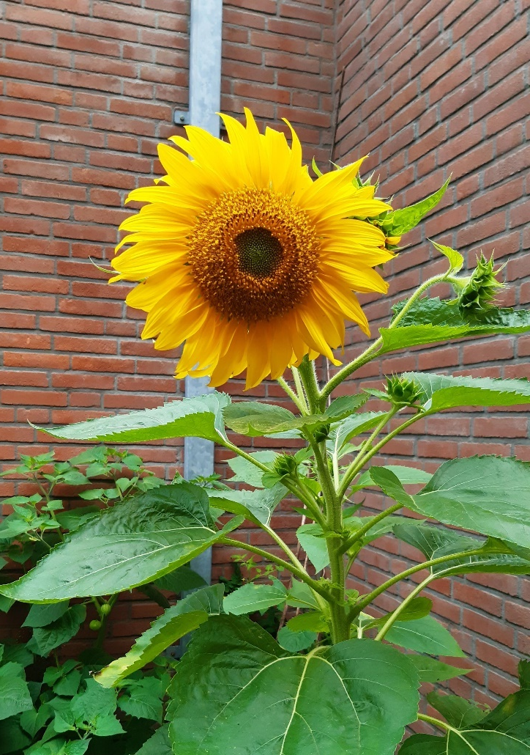
Notes:
Criteria voor de keuze van kruiden, eetbare bloemen:
Er zijn gewassen met duidelijke voortplantingsdelen.
Er is variatie in bloemvormen en bloeiwijzen van de gewassen.
Er zijn gewassen die zaden vormen.
Er zijn gewassen die insecten aantrekken
Er zijn kruiden met verschillende eigenschappen.

Slide 5
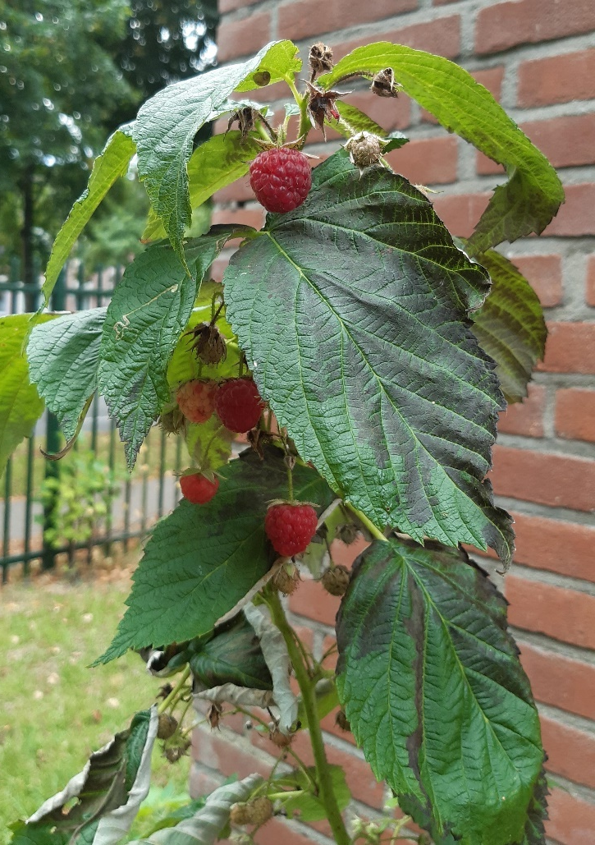
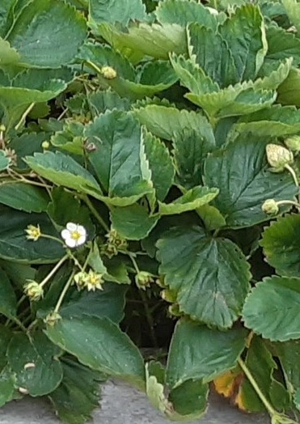
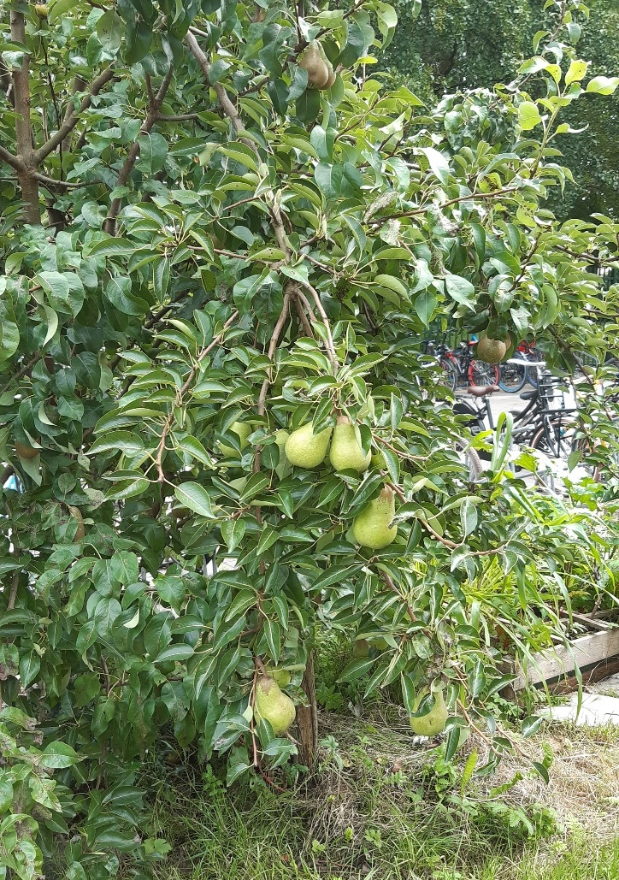
Notes:
Door fruitgewassen in de moestuin te planten krijg je variatie in de levenscyclus van de gewassen in de moestuin: eenjarige, tweejarige en meerjarige planten.

Slide 6
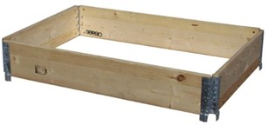
De moestuinbak

Slide 7
Tuinplattegrond – groep 3/4

Slide 8
Tuinplattegrond – groep 5/6

Slide 9
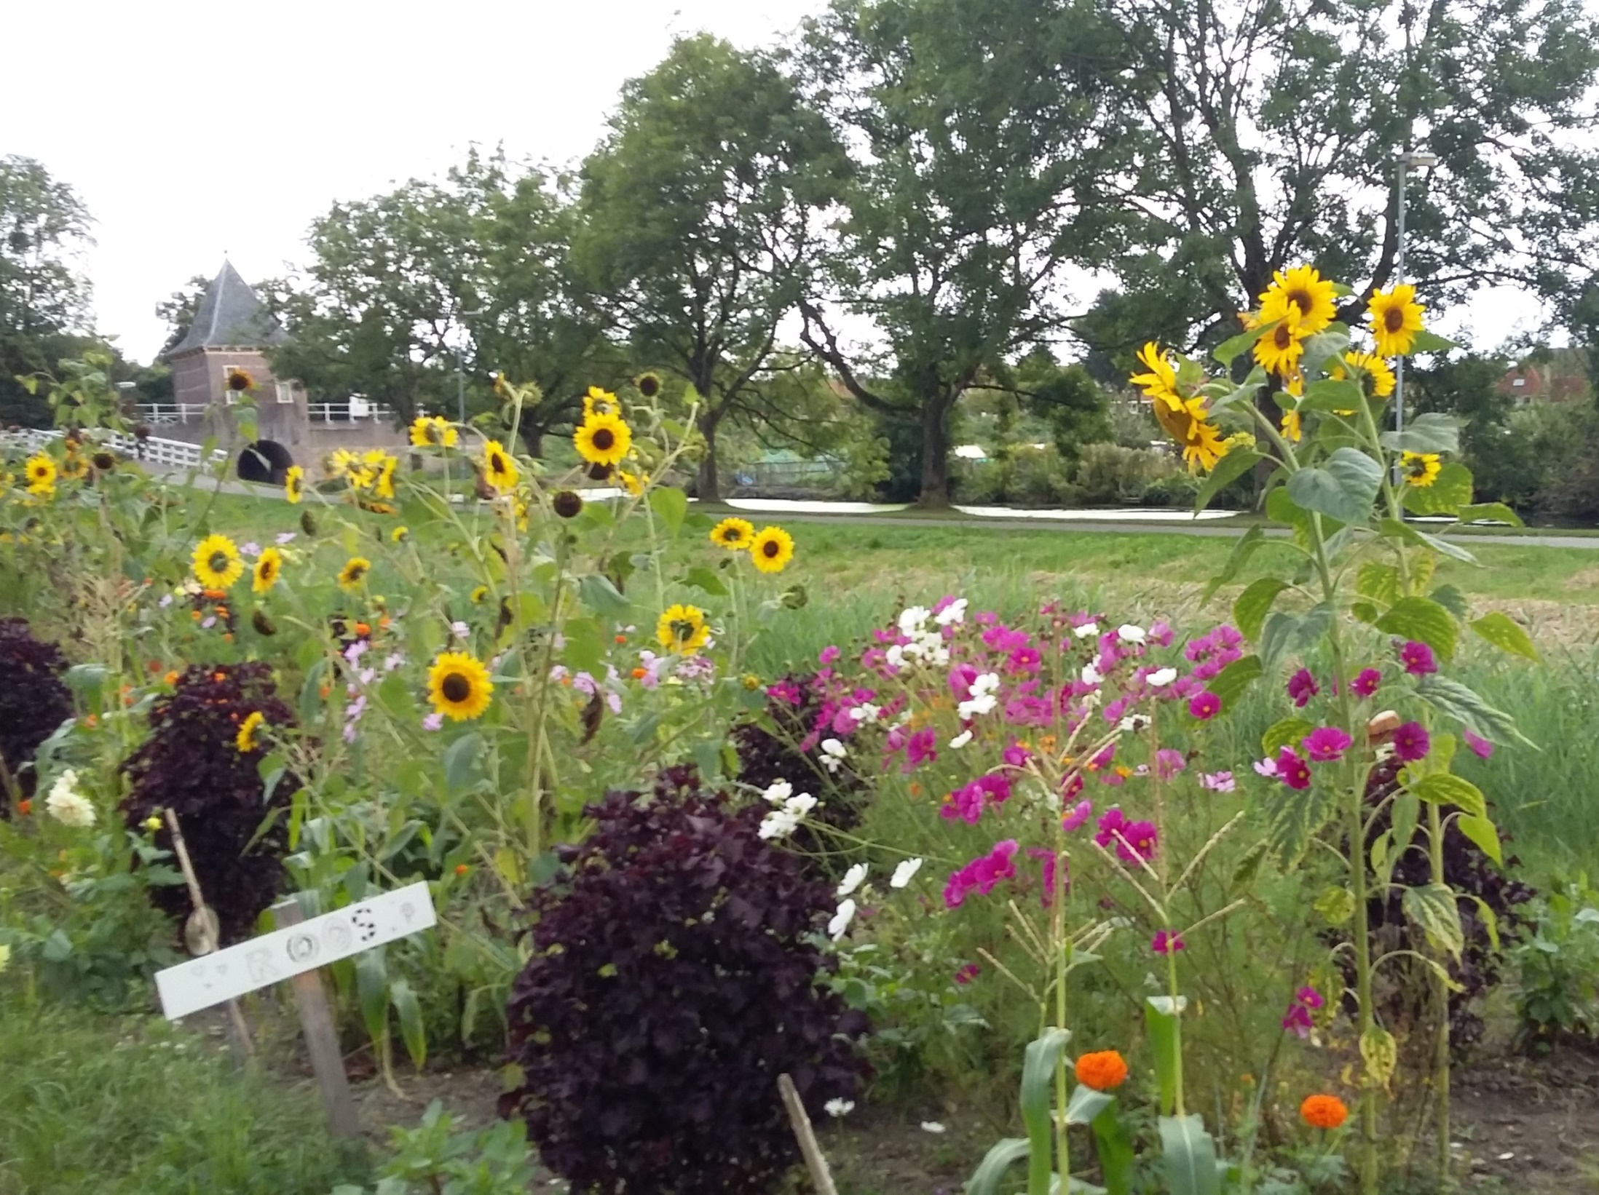
Verwachtingen van de tuin
Wat lijkt je leuk?
en
Wat lijkt je minder leuk?

Slide 10
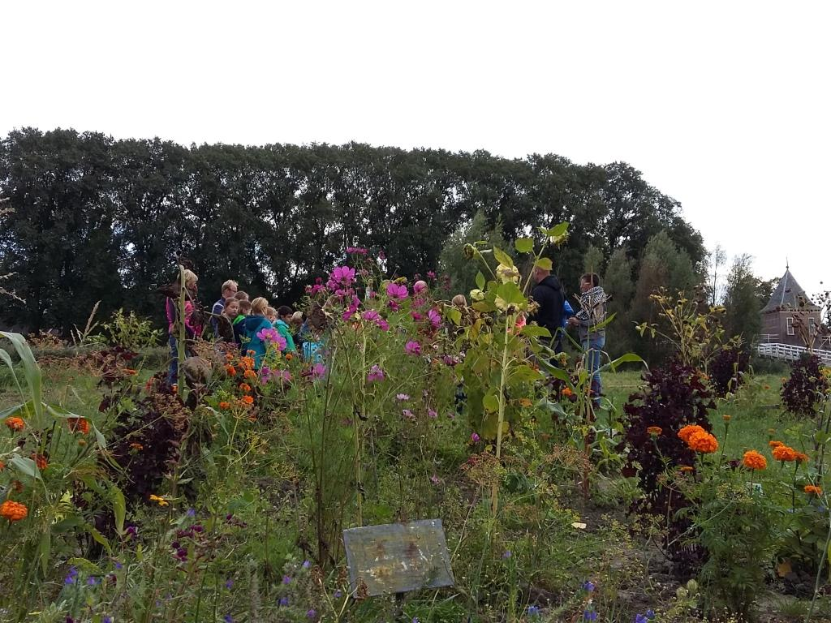
TIPs
Kleding die wat vies mag worden
Tuinhandschoenen van huis

